Slide 1
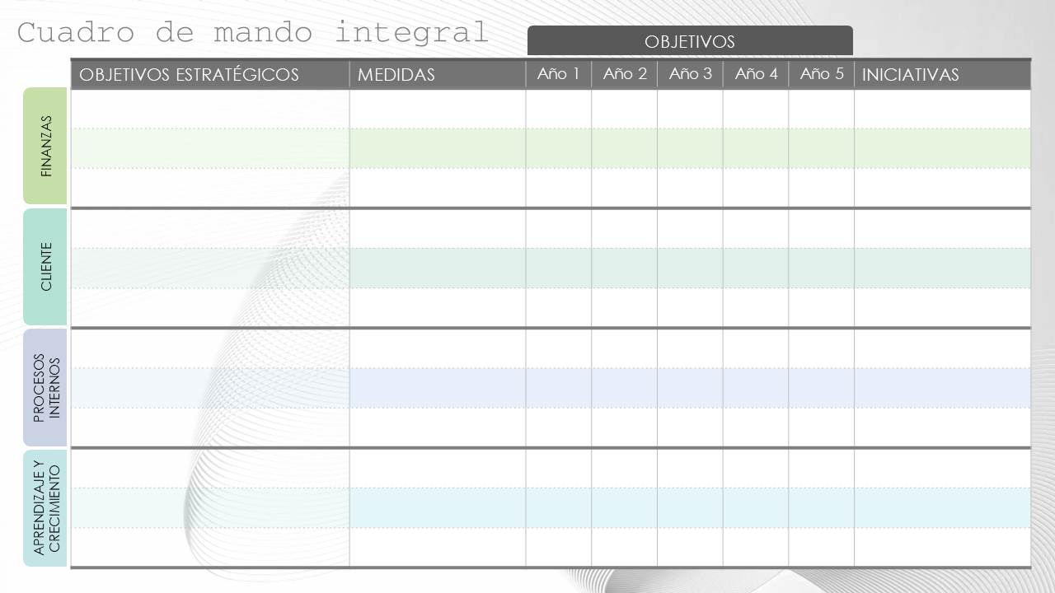
Plantilla de cuadro de mando integral básico
Los planificadores estratégicos pueden usar esta plantilla para alinear las actividades de la empresa con una visión y objetivos estratégicos más amplios. Esta plantilla es especialmente útil para las organizaciones que necesitan un enfoque estructurado para gestionar y medir el rendimiento en todas las áreas clave del negocio, desde las áreas financieras hasta el aprendizaje y el crecimiento. Por ejemplo, una empresa emergente que busque monitorear las métricas de crecimiento o una empresa de fabricación que desee mejorar la eficiencia operativa podría usar este marco para establecer objetivos e iniciativas claros.
Características destacadas de la plantilla: Esta plantilla enumera los objetivos y las medidas estratégicos junto con una proyección a cinco años para las metas y las iniciativas correspondientes para la planificación a largo plazo. La plantilla muestra cómo los objetivos avanzan con el tiempo, como el crecimiento anual de las ventas o la captación de nuevos clientes, lo que permite a las empresas ajustar sus estrategias según sea necesario. El diseño simple integra métricas financieras y de clientes con objetivos internos y de innovación, lo que lo hace integral y fácil de interpretar.

Slide 2
Cuadro de mando integral
OBJETIVOS
OBJETIVOS ESTRATÉGICOS | MEDIDAS | Año 1 | Año 2 | Año 3 | Año 4 | Año 5 | INICIATIVAS
FINANZAS
CLIENTE
PROCESOS INTERNOS
APRENDIZAJE Y CRECIMIENTO

Slide 3
DESCARGO DE RESPONSABILIDAD Todos los artículos, las plantillas o la información que proporcione Smartsheet en el sitio web son solo de referencia. Si bien nos esforzamos por mantener la información actualizada y correcta, no hacemos declaraciones ni garantías de ningún tipo, explícitas o implícitas, sobre la integridad, precisión, confiabilidad, idoneidad o disponibilidad con respecto al sitio web o la información, los artículos, las plantillas o los gráficos relacionados que figuran en el sitio web. Por lo tanto, cualquier confianza que usted deposite en dicha información es estrictamente bajo su propio riesgo.

